Slide 1
Ein Machine Learning basiertes Bewässerungssystem im geschützten Erdbeer-Anbau
Nils Böhringer

Slide 2
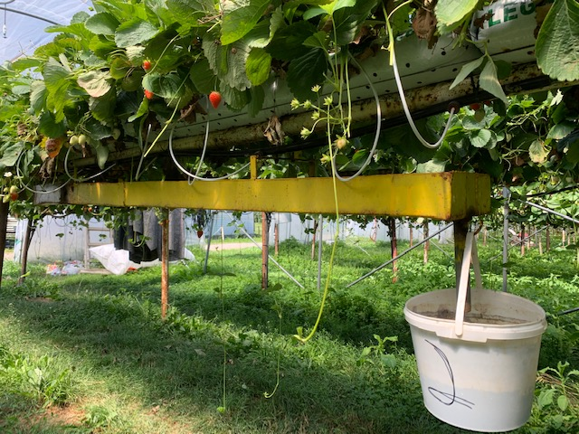
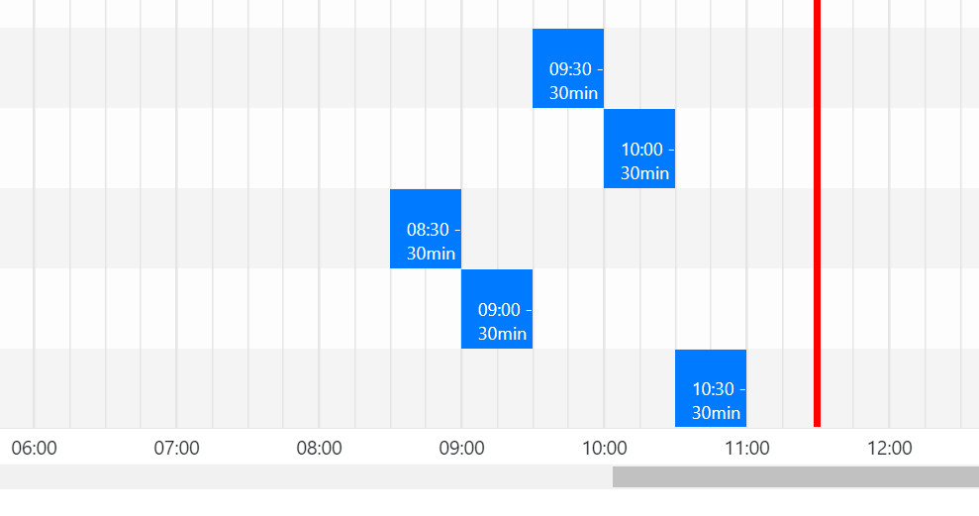
Projektziel
Implementierung eines Machine Learning Algorithmus welcher auf Basis des Drain einer Erdbeer-Substartkultur automatisch die Bewässerungszeiten bestimmt
LoRa Sensor Node
ML Algorit-hmus

Slide 3

Veröffentlichung
Erscheint in Deutsch und Englisch
nur noch kontinuierliche, online Veröffentlichung
keine Veröffentlichungskosten
2-3 Wochen Vorlauf bis zum Peer-Review-Prozess
Telefonat mit Kuratorin

Slide 4
Aktuell
Remote Zugriff auf Rechner an HHN
Anpassung des Conservative Q-Learning Skripts

Slide 5
Zeitplan

